Slide 1





ERASMUS+ PROJEKT: 2024-1-RS01-KA210-ADU-000243624
Putevi inkluzivnog učenja:
prilagOdba programa obrazovanja odraslih
za osobe sa stečenim motorIčkim smetnjama
Pripremila: Karolina Kraljić, Humana Nova
Beograd, 17. listopada 2025.

Slide 2

Primjer dobre prakse
Prilagodba radnog mjesta
ŠIVAČ/ICA

Slide 3
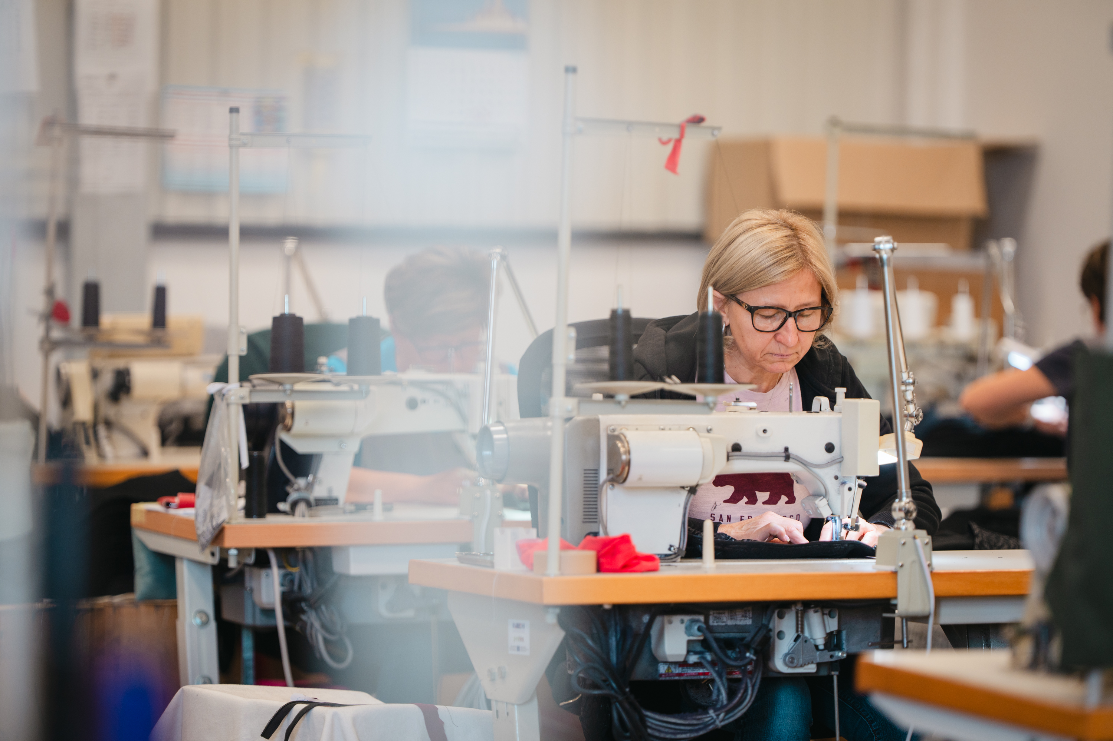
Socijalna zadruga
Humana Nova – 2011.
neprofitno eko-društveno poduzeće
radna integracija i zapošljavanje osoba s invaliditetom i ostalih ranjivih skupina
model gospodarenja tekstilnim otpadom te odgovornu i održivu proizvodnju tekstilnih proizvoda.
59 zaposlenika, 32 osobe s invaliditetom i 20 pripadnika ostalih ranjivih skupina

Slide 4
Razumna prilagodba
Razumna prilagodba je svaka izmjena ili prilagodba radnog mjesta, procesa, opreme, odnosno određenih ograničenja, koja omogućuje:
- obavljanje zadataka radnog mjesta.
- Ostvarivanje jednakog pristupa zapošljavanju i napredovanju.
ravnopravno sudjelovanje u profesionalnom životu

Slide 5
Kada se primjenjuje?
Kada osoba ima trajno ili privremeno ograničenje radne sposobnosti,
Kada prilagodba omogućuje da osoba i dalje radi uz smanjeno opterećenje ili uz drugačije uvjete,
Kada trošak prilagodbe nije razmjeran u odnosu na koristi koje donosi.
U PRAKSI:
kod zapošljavanja novih radnika,
nakon ozljede, bolesti ili pogoršanja zdravstvenog stanja,
kod promjene radnog mjesta unutar organizacije.

Slide 6
Tko sudjeluje u postupku razumne prilagodbe?
Proces je multidisciplinaran
Poslodavac– inicira postupak i provodi prilagodbu
Medicina rada – daje mišljenje o ograničenjima i mogućnostima,
CPRZ (Centar za profesionalnu rehabilitaciju) – izrađuje Plan prilagodbe radnog mjesta i uvjeta rada
Stručni tim (npr. socijalni radnik, psiholog, ergonom, tehnolog) – predlaže i prati provedbu.
Zaposlenik – aktivno sudjeluje u procjeni i testiranju rješenja,

Slide 7
Opis radnog mjesta: Šivač/ica
Poslovi šivanja, rubljenja i dorade tekstilnih proizvoda.
Dugotrajno sjedenje, ponavljajući pokreti prstiju i zapešća ruku.
Rizik od preopterećenja šaka, vrata i ramena.
Potrebna visoka preciznost i koordinacija.

Slide 8
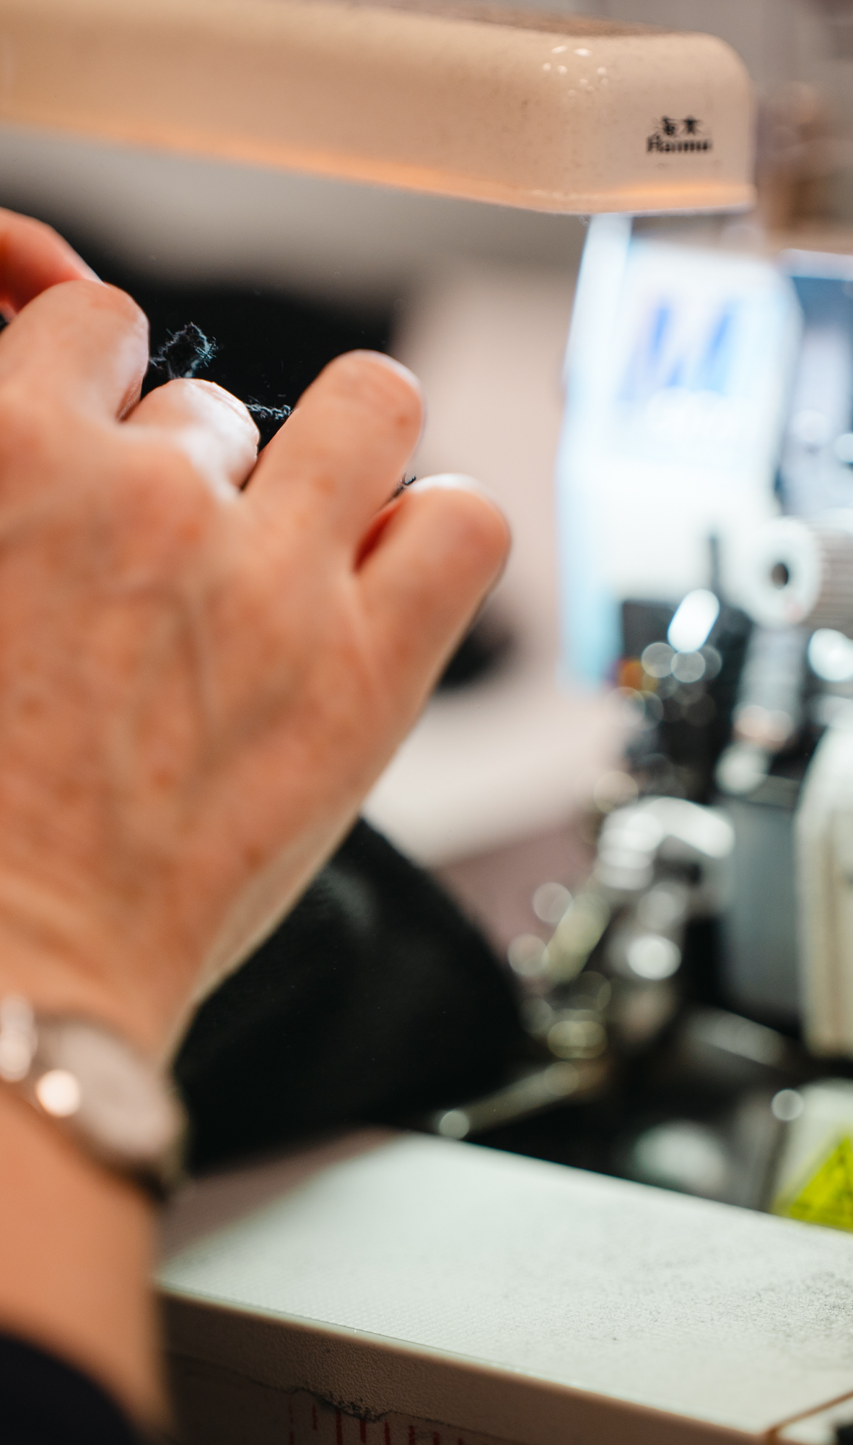
PROBLEM
Medicinska obrada
Dijagnoza: Degenerativni osteoartritis palčane kosti, tendovaginitis, sindrom karpalnog tunela, kalcificirajući tendinitis ramena.
EMNG nalazi pokazuju kronične radikularne lezije i smanjenje snage u šakama.
Bolnost palčeva i zapešća, osobito lijevo; ograničenje pokreta u ramenima.
Preporučene terapije: galvanizacija, TENS, fizikalna terapija, rasteretne vježbe.

Slide 9
Utjecaj zdravstvenog stanja na radnu sposobnost
Ograničena snaga hvata i fine motorike.
Nemogućnost dugotrajnog ponavljanja pokreta prstima i zglobovima.
Potrebna redukcija manuelnih operacija i uvođenje automatiziranih procesa.
Preporučene češće mikro-pauze i izmjena radnih zadataka.

Slide 10
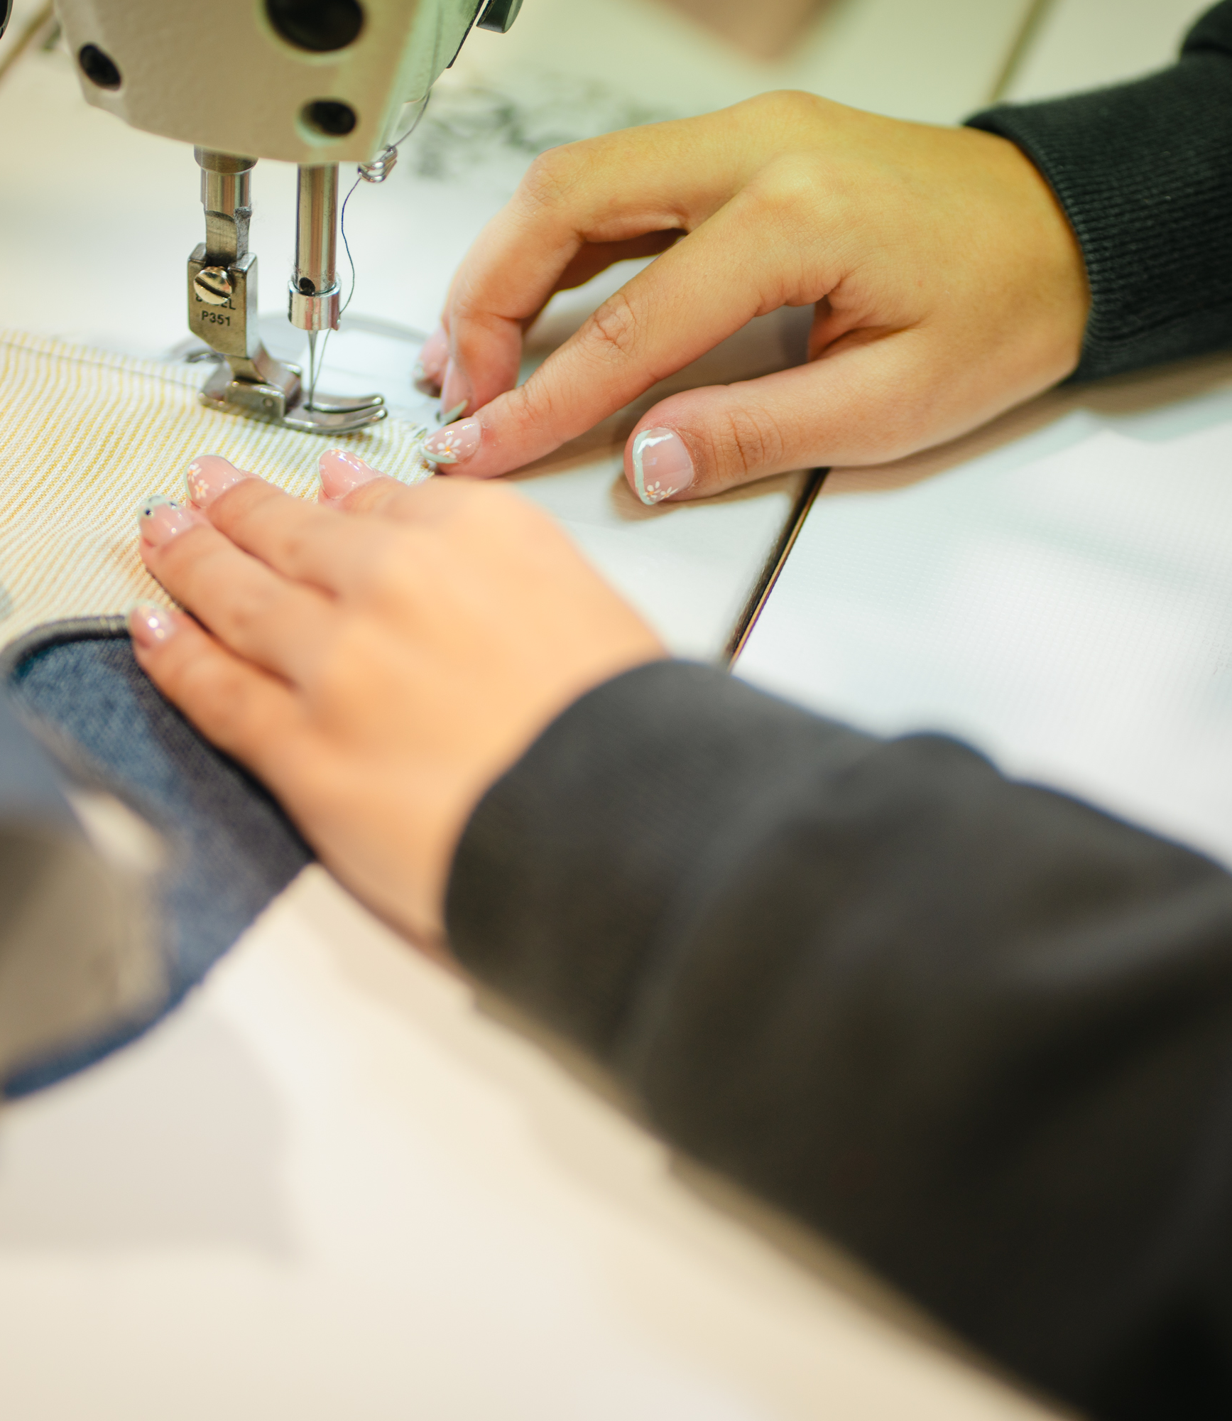
Analiza ergonomskih rizika
Repetitivni pokreti i stalna fleksija palca i zapešća.
Nepravilna visina radne površine i kut ruku.
Neadekvatna potpora leđima i ramenima.
Nedostatak rotacije zadataka i odmora.

Slide 11
Postupak prilagodbe – koraci
1. Inicijalna procjena radnog mjesta i zdravstvene dokumentacije.
2. Mišljenje medicine rada – procjena ograničenja i radne sposobnosti.
3. Izrada plana prilagodbe (CPRZ) – tehničke i organizacijske mjere.
4. Nabava i uvođenje automatske rubilice.
5. Edukacija radnice i testna faza.
6. Evaluacija učinka i praćenje općeg, uključivo emocionalnog stanja.

Slide 12
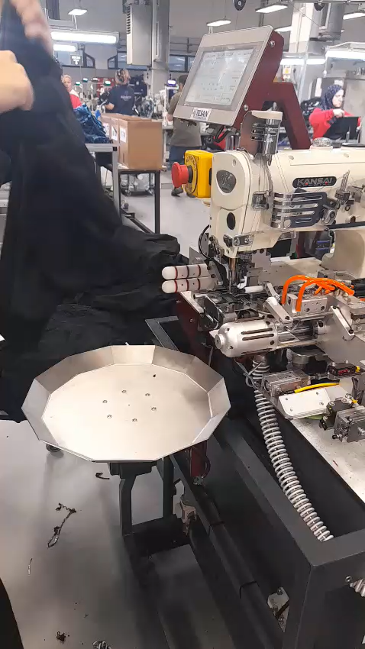
Rješenje – AUTOMATSKI stroj za obamitanje

Slide 13
Tehnička prilagodba – automatski stroj za obamitanje
Automatska rubilica smanjuje potrebu za ručnim rubljenjem i ponavljajućim pokretima.
Olakšava posao kod slabije snage u šakama i ramenima.
Omogućuje ravnomjernu kvalitetu rada i manji rizik od boli.
Stroj je postavljen na visinu prilagođenu visini operaterke.

Slide 14
Dodatne prilagodbe radnog mjesta
Ergonomski stol podesive visine.
Stolica s potporom za leđa i ruke.
Protuklizna podloga i optimalna rasvjeta.
Uvođenje mikropauza i izmjena zadataka svakih 60–90 minuta.

Slide 15
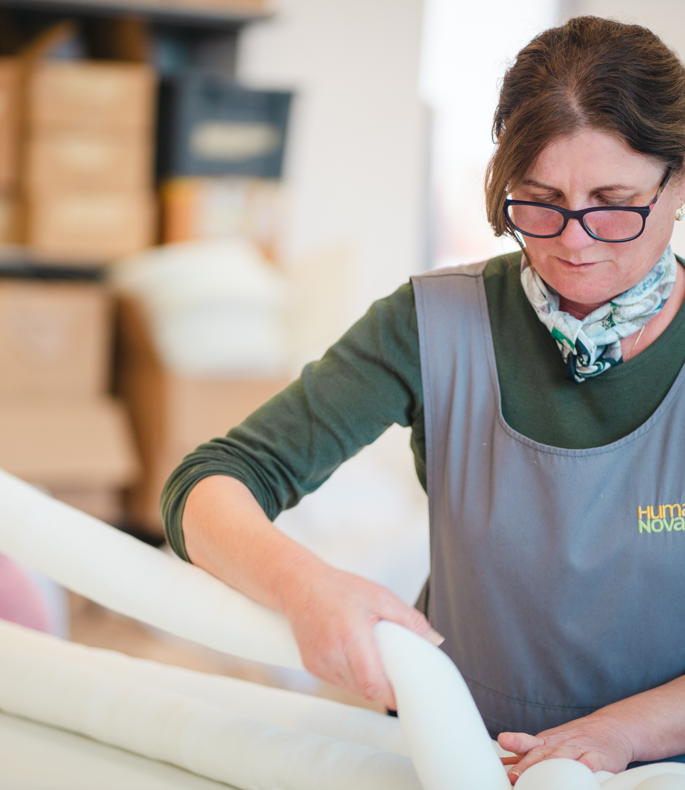
Organizacijske i proceduralne mjere
Rotacija poslova (šivanje, kontrola, slaganje).
Uvođenje kratkih vježbi istezanja ruku i ramena.
Praćenje zdravstvenog stanja u suradnji s medicinom rada.
Redovite evaluacije i mogućnost dodatne prilagodbe.

Slide 16
Očekivani učinci i evaluacija
Smanjenje boli u rukama (VAS skala -50%).
Povećanje učinkovitosti za 20–30%.
Smanjenje bolovanja i izostanaka.
Veća motivacija i kvaliteta života zaposlenice.

Slide 17
Emocionalna podrška i savjetovanje – prihvaćanje promjena
Šivač/ica - dugogodišnja radnica, suočava se s gubitkom dijela radne funkcije.
Promjena u radnom identitetu izaziva anksioznost, tugu, nesigurnost i osjećaj gubitka.
Uključena je socijalna radnica radi savjetovanja i emocionalne podrške.

Slide 18
Emocionalna podrška i savjetovanje – prihvaćanje promjena
FOKUS: prihvaćanje promjene, izgradnja nove profesionalne uloge i samopouzdanja.
Pružena pomoć u razumijevanju dokumentacije i komunikaciji s institucijama, emocionalna podrška.
Planirano praćenje i podrška tijekom prelaska na novo radno mjesto.

Slide 19
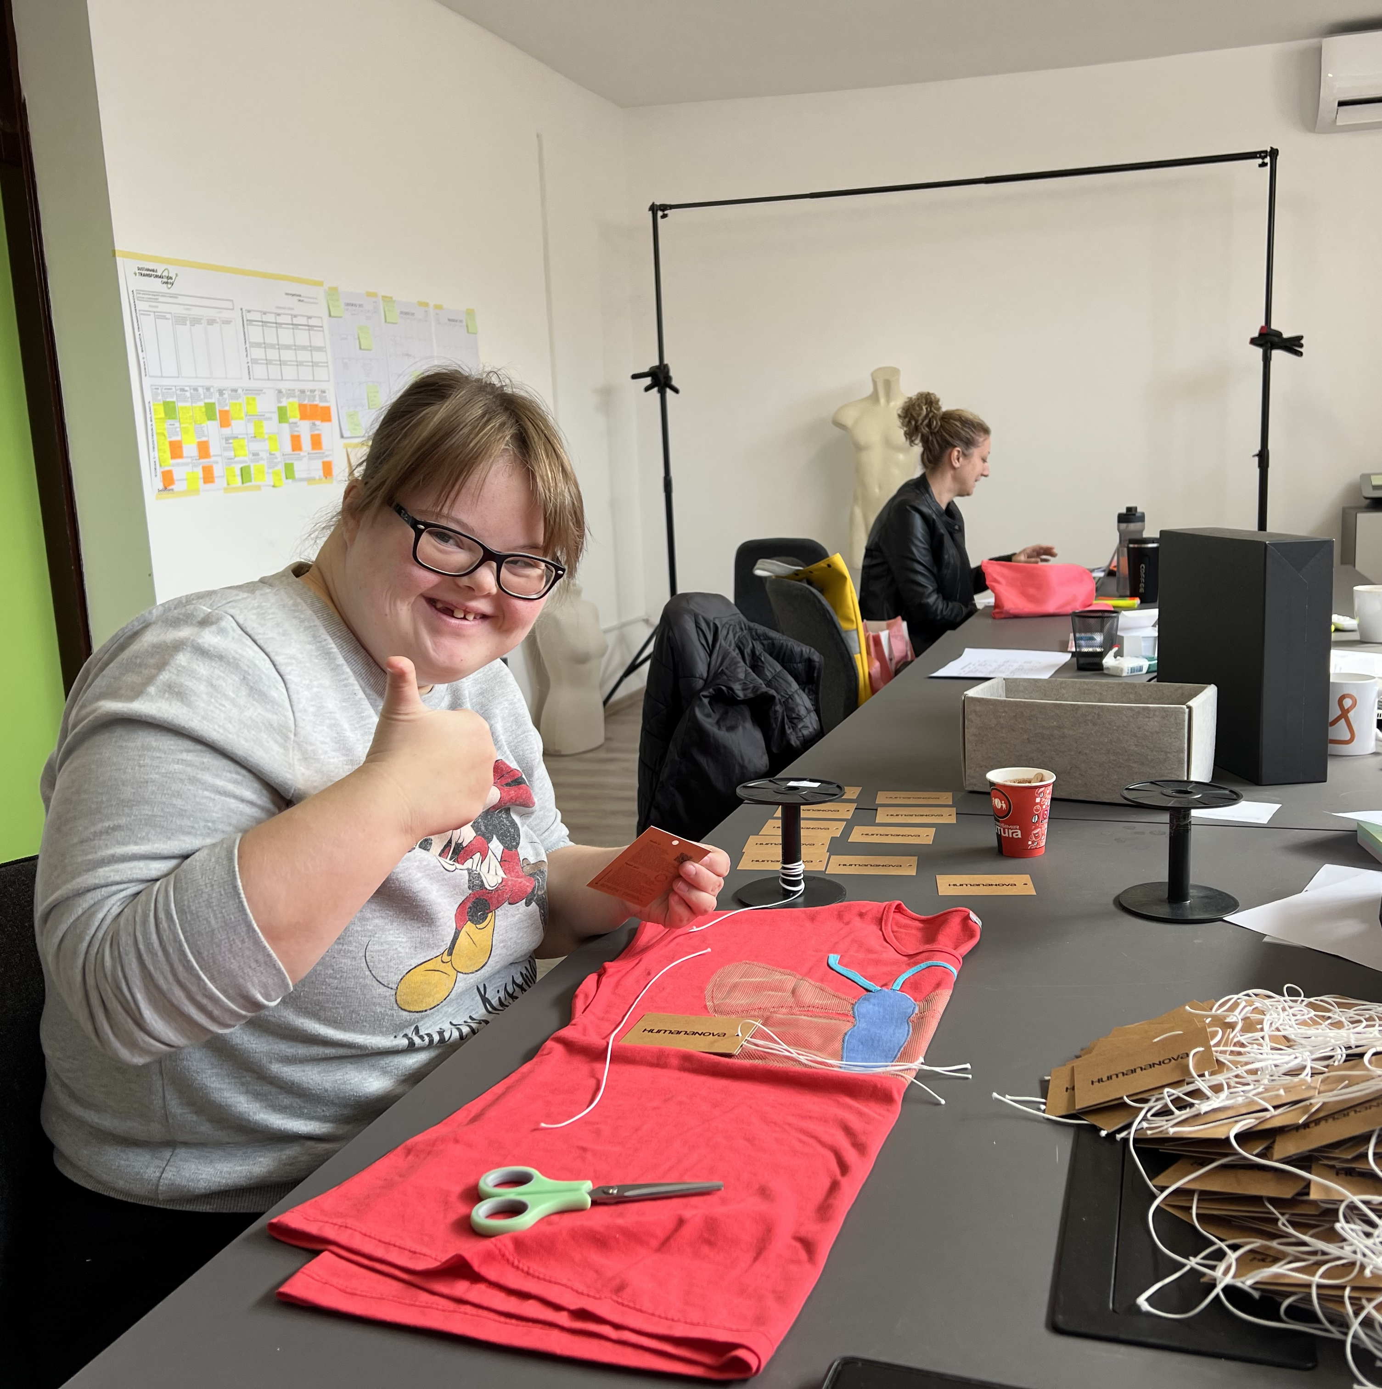
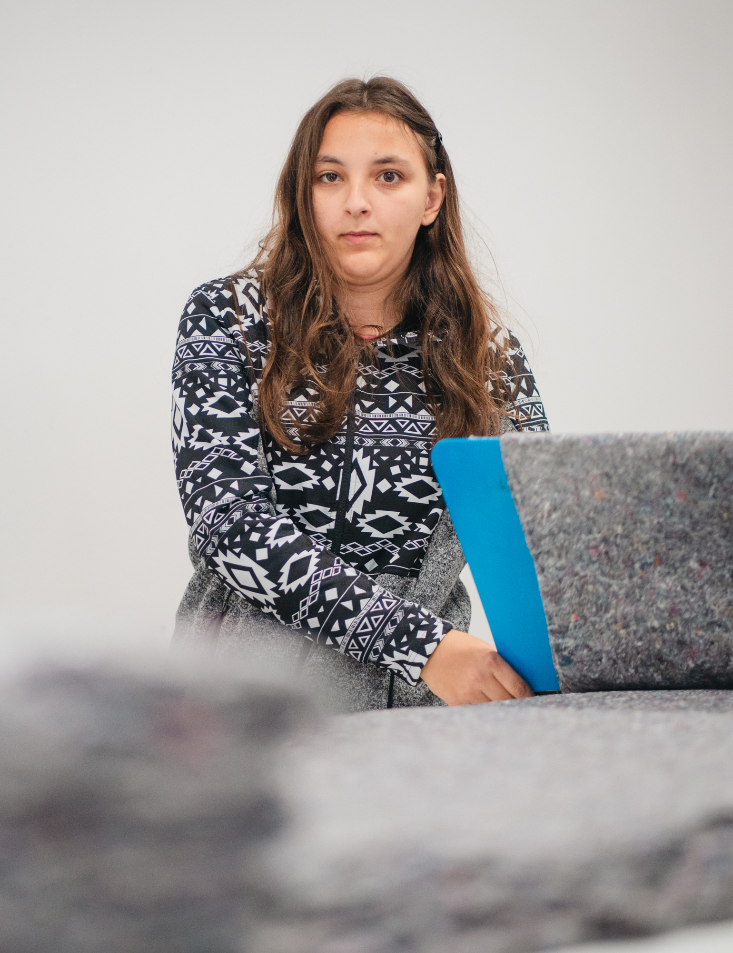
Zaključak
Automatski stroj za obamitanje je primjer UČINKOVITE razumne prilagodbe radnog mjesta.
Multidisciplinarni pristup: medicina rada + CPRZ + poslodavac + zaposlenik + stručna podrška.
Održiva ravnoteža između zdravlja i produktivnosti.
Humana Nova promiče zapošljavanje OSI i ostalih ranjivih skupina, te razumnu prilagodbu radnog mjesta putem prilagođavanja uvjeta rada (organizacijsko, tehničko,..) te kontinuiranu stručnu podršku i osnaživanje zaposlenika.

Slide 20
Hvala na pažnji!
Kontakt osoba: Karolina Kraljić, voditeljica ljudskih resursa, karolina@humananova.org
Socijalna zadruga Humana Nova
Ulica žrtava fašizma 3 , 40000 Čakovec, Republika Hrvatska
www.humananova.org

